Slide 1
Глаза открыты, если открыта душа… ГБОУ школа- интернат № 17 Евстропова Т.К.

Slide 2
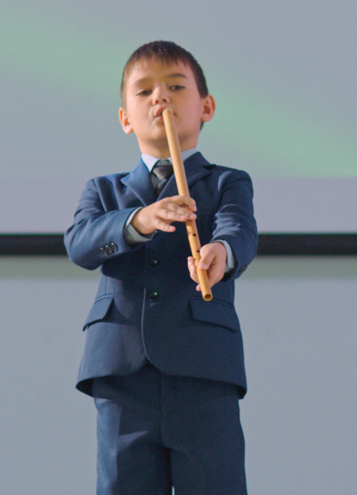
«Мелодия звучала, как голос природы, песня неба, солнца, земли. Звуки, которые вобрали в себя все живое и объединили всех в едином порыве, едином устремлении к красоте всего сущего…»

Slide 3
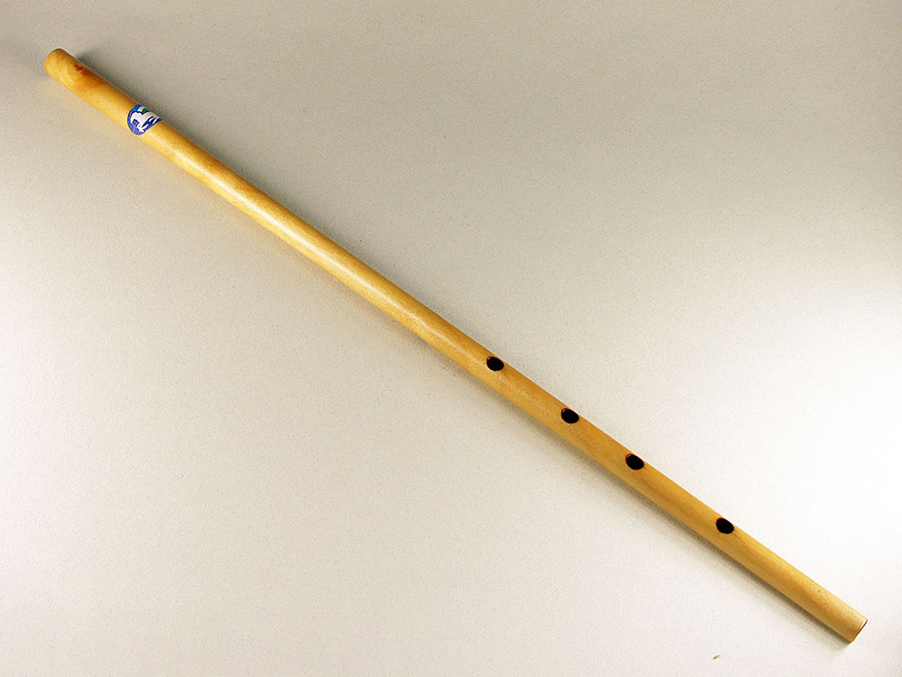
Курай - башкирский и татарский духовой музыкальный инструмент; имеет несколько разновидностей, отличающихся конструкцией и материалом изготовления.

Slide 4
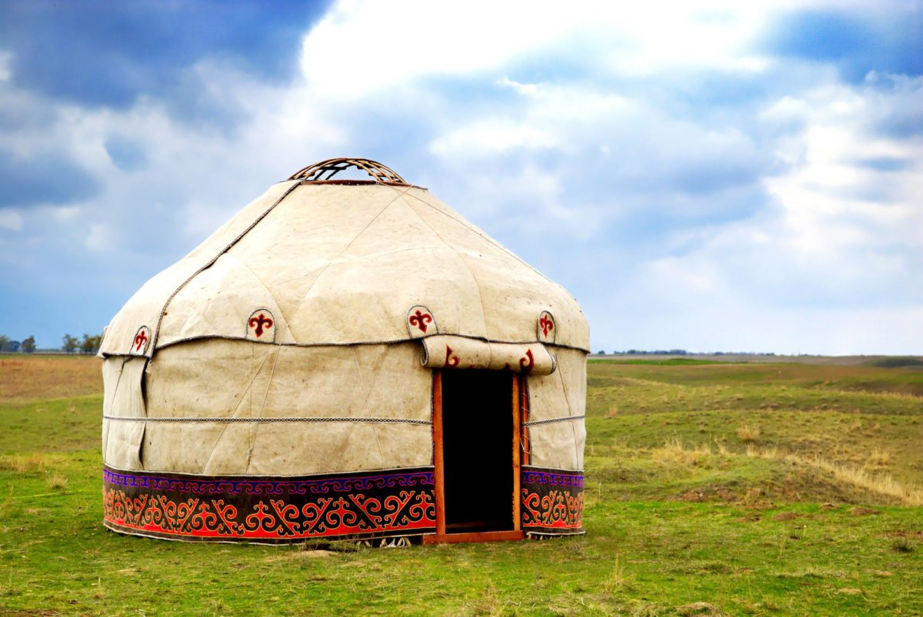
Юрта
переносное каркасное жилище
с войлочным покрытием у тюркских и монгольских кочевников.

Slide 5
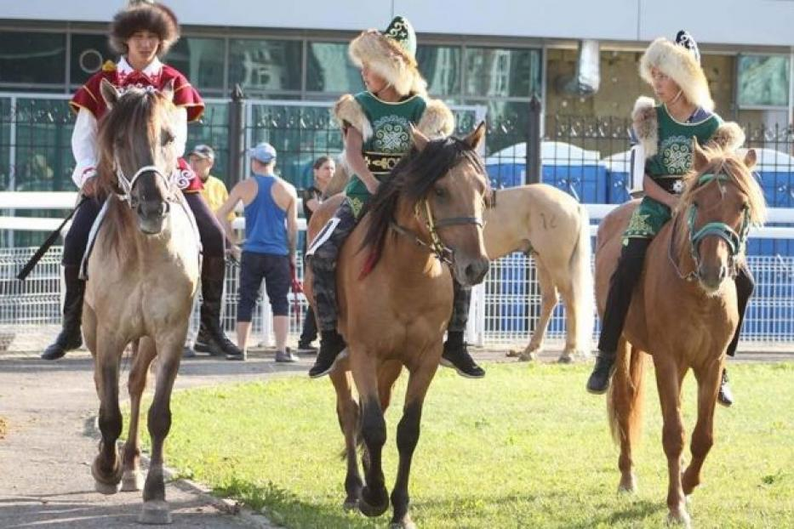
Джигит
- исторически в Средней Азии и на Кавказе: наездник, отличающийся отвагою, выносливостью, стойкостью, искусством управлять конём и владеть оружием.

